Slide 1




CHỦ ĐỀ 5 - TIẾT 4
Lương Thị Trà Giang

Slide 2


TIẾT 4
ÔN TẬP ĐỌC NHẠC:
BÀI SỐ 3
ÔN TẬP BÀI HÁT:
HOA LÁ MÙA XUÂN

Slide 3

BÀI SỐ 3
ĐỌC NHẠC KẾT HỢP
VẬN ĐỘNG CƠ THỂ

Slide 4
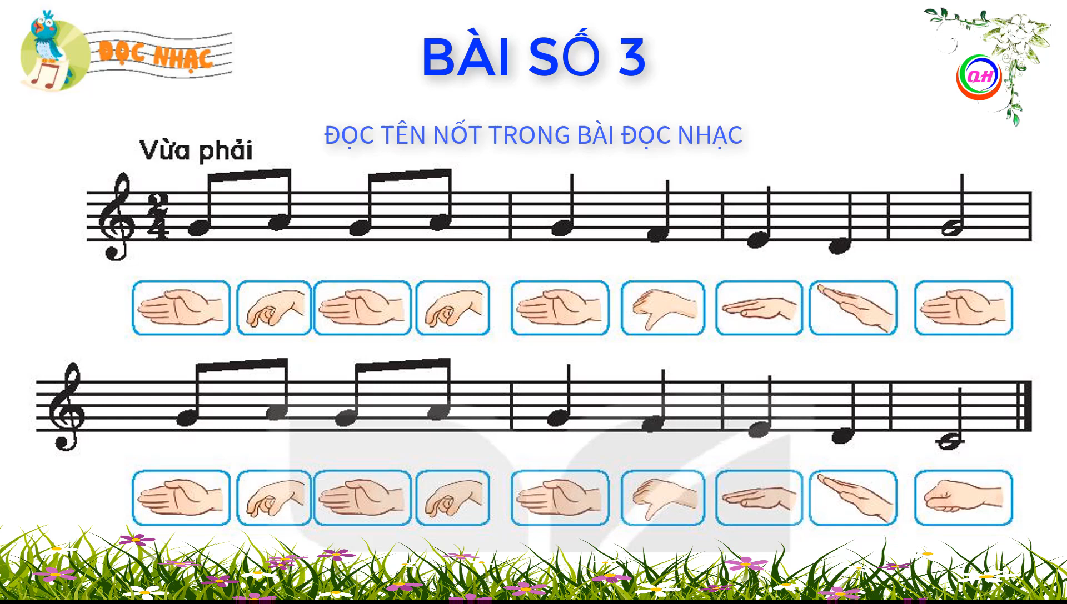
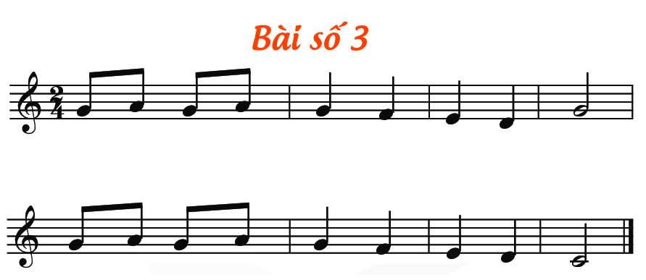




Slide 5


